Slide 1
শুভেচ্ছা রইল সবার জন্য

Slide 2
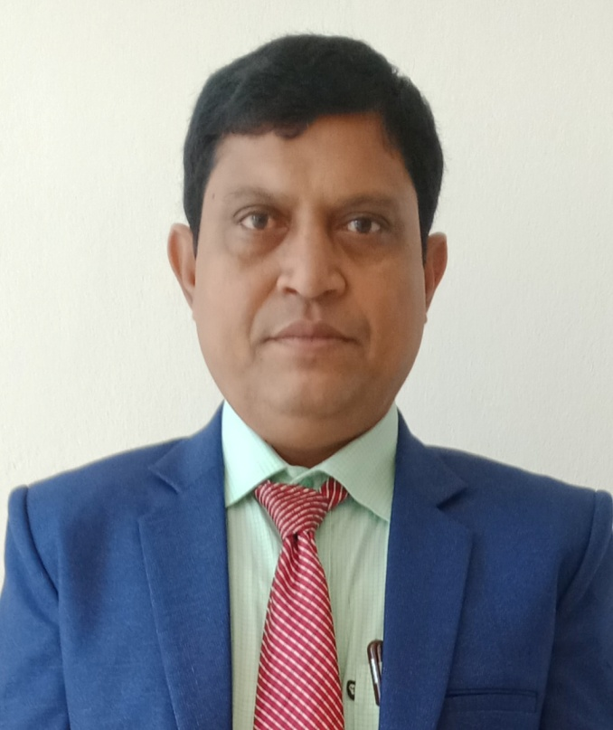
শিক্ষকের পরিচিতি
ফনিভুষন চন্দ্র সরকার
প্রধান শিক্ষক
ভাটিপাড়া সরকারি প্রাথমিক বিদ্যালয়
পার্বতীপুর, দিনাজপুর।
ইমেইল- pbict3@gmail.com

Slide 3
পাঠ পরিচিতি
শ্রেণিঃ দ্বিতীয়
বিষয়ঃ আমার বাংলা বই
পাঠঃ খামার বাড়ির পশুপাখি
পাঠ্যাংশঃ গ্রামের নাম…….ভুসি খায়।

Slide 4
শিখনফল
বলাঃ গল্পটা শিক্ষার্থীরা সুস্পষ্টভাবে বলতে পারবে। পড়াঃ গল্পটা ভালভাবে বুঝে পড়তে পারবে।

Slide 5
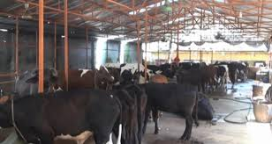
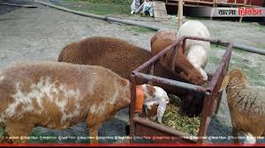
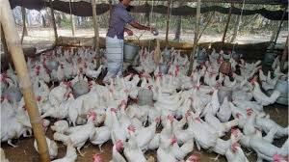
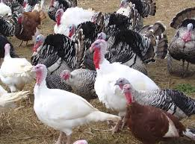
আজকের বিষয়
খামার বাড়ির পশুপাখি

Slide 6
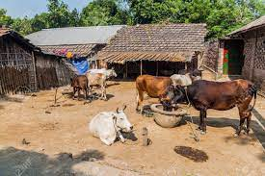
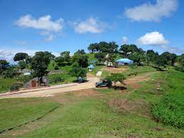
গ্রামের নাম সোনাইমুড়ি।

Slide 7
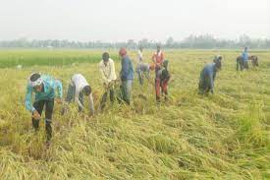
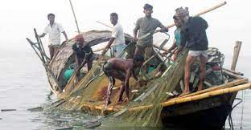
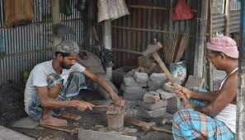
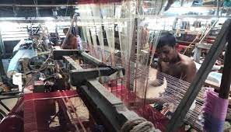
গ্রামে নানা পেশার মানুষ বাস করে ।

Slide 8
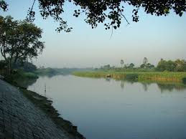
গ্রামের পাশেই তিতাস নদী।

Slide 9
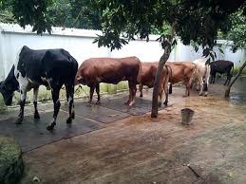
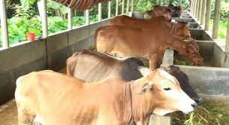
সেই নদীর পাড়ে গনি মিয়ার খামার।

Slide 10
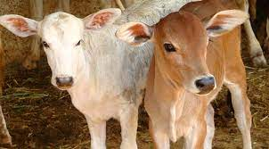
খামারে আছে অনেক গরু ও বাছুর।

Slide 11
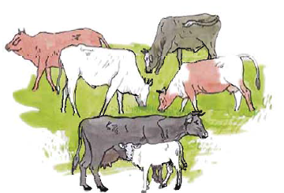
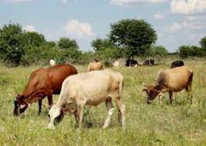
দিনের বেলায় গরুগুলো মাঠে চরে।

Slide 12
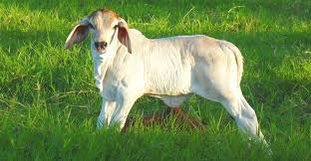
ঘাস খায়। বাছুরগুলো এদিক ওদিক ছোটাছুটি করে ।

Slide 13
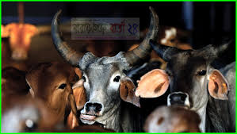
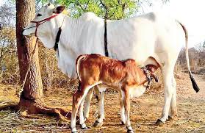
মাঝে মাঝে গাভি হাম্বা হাম্বা ডাকে । ডাক শুনে বাছুর ছুটে যায় মায়ের কাছে।

Slide 14
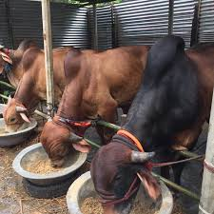
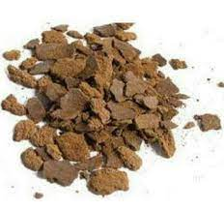
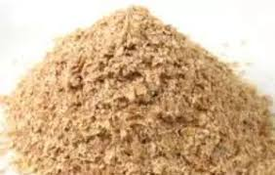
খামারের গরুগুলো খইল আর ভুসি খায়।

Slide 15
তোমার পাঠ্য বইয়ের ৫২ পৃষ্ঠা বের কর

Slide 16
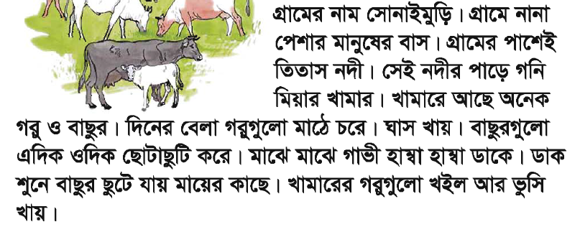

Slide 17
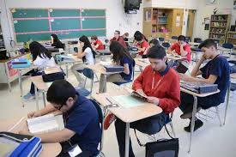
নীরব পাঠ

Slide 18
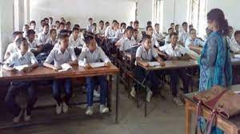
শিক্ষকের পাঠ

Slide 19
মূল্যায়ন
শুন্যস্থান পূরণ কর
১।গ্রামের নাম …….।
২।মাঝে মাঝে গাভী ….. ডাকে।
৩। গ্রামের পাশেই ……নদী।
তিতাস
হাম্বা হাম্বা
সোনাইমুড়ি

Slide 20
মূল্যায়ন
ছোট প্রশ্ন
১।গ্রামের পাশ দিয়ে বয়ে গেছে কি নদী?
২।গনি মিয়ার খামারে কি কি রয়েছে?
৩। গরু কি কি খায়?

Slide 21
ধন্যবাদ

